Slide 1
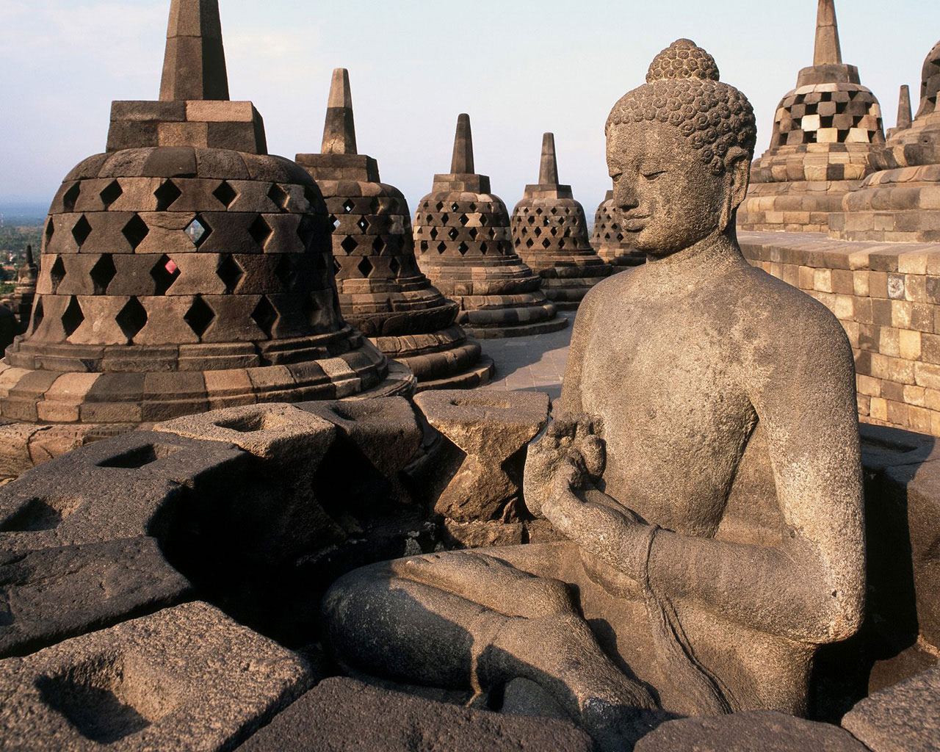
INDONESIË
Islamitisch land in Zuidoost-Azië

Slide 2
Wat gaan we doen?
Lezen hst 3, paragraaf 5
Uitleg over het onderwerp
Opdrachten maken

Slide 3
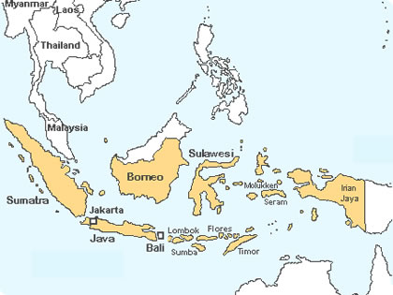
Indonesië: 13.000 (!) Eilanden

Slide 4
Natuurlijke kenmerken
In Indonesië is het erg warm: vaak zelfs rond de 30 graden Celsius!
Omdat het naast de warmte ook erg veel regent, zijn er veel Tropische regenwouden te vinden.
Op Brazilië na het meeste oerwoud ter wereld!

Slide 5
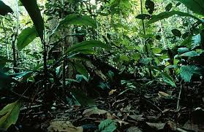
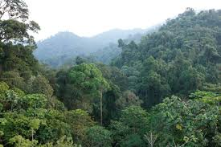
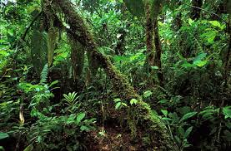
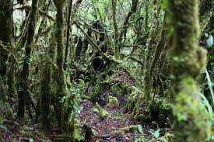

Slide 6
Natuurlijke kenmerken
Indonesië heeft veel vulkanen. De as van deze vulkanen zorgt in combinatie met het goede weer voor goede landbouwmogelijkheden.
Indonesië ligt rondom de evenaar. Dit is de lijn die de Aarde onderverdeeld in het Noordelijk Halfrond en het Zuidelijk Halfrond.

Slide 7
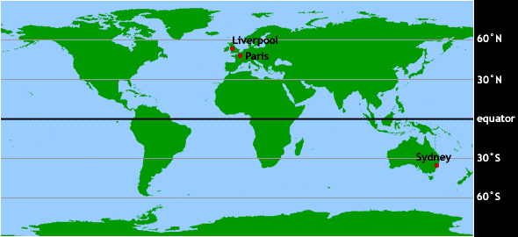

Slide 8
Menselijke kenmerken
Elk eiland op Indonesië is erg lang op zichzelf gebleven. Hierdoor heeft elk eilandje een eigen cultuur.
Toch is er ook een overkoepelende cultuur waarvan de meerderheid een geloof heeft: de Islam.

Slide 9
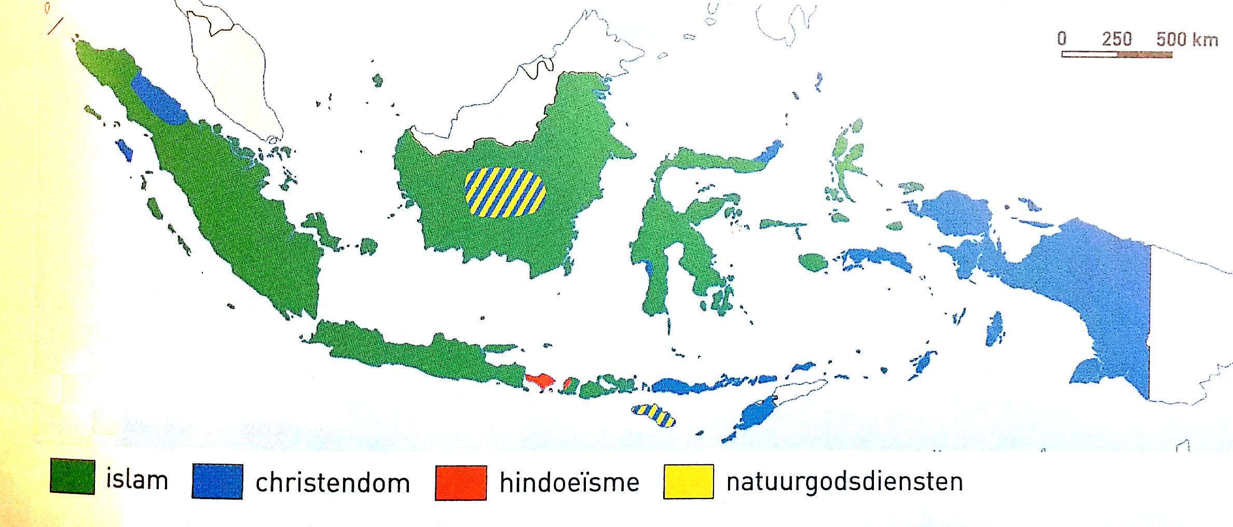
Menselijke kenmerken
Toch is de Islam niet het enige geloof. Dit kun je zien op bladzijde 63 in je boek, bron 6. Welke godsdiensten zie je nog meer??

Slide 10
Menselijke kenmerken
Het ontwikkelingspeil in Indonesië is laag. Een voorbeeld hiervan zie je in Bron 7: De huizen zijn niet erg goed en de bevolking is in sommige gebieden erg arm.
De Bevolkingsspreiding is bijzonder verdeeld: op het eiland Java wonen 125 miljoen inwoners. Dit is meer dan de helft van de totale bevolking!

Slide 11
Samenvatting
Indonesië is een eilandenrijk met 13.000 eilanden.
Vanwege het warme , vochtige weer en de vulkanische as vinden we hier vruchtbare grond en regenwouden.
Indonesië ligt rondom de evenaar.
Er zijn ontzettend veel verschillende culturen; de grootste godsdienst is de Islam.
Het ontwikkelingspeil ligt laag; de bevolkingsspreiding is bijzonder.

